Slide 1

第二章 直线与圆的方程
2.3.3点到直线
的距离公式
·选择性必修第一册·

Slide 2
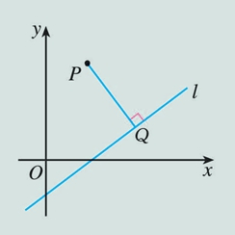
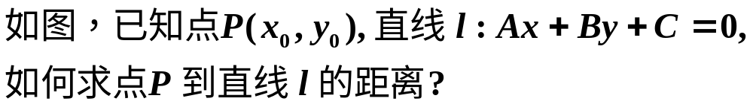
探究新知
回顾
在初中，“点到直线的距离”定义是什么？
定义：直线外一点到直线的垂线段的长度，就是点到直线的距离.
如右图，点 P 到直线 l 的距离是垂线段PQ.
探究

Slide 3
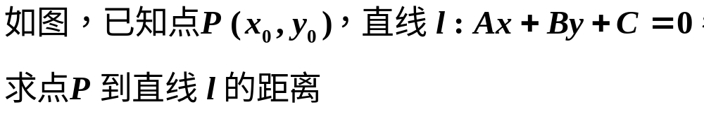
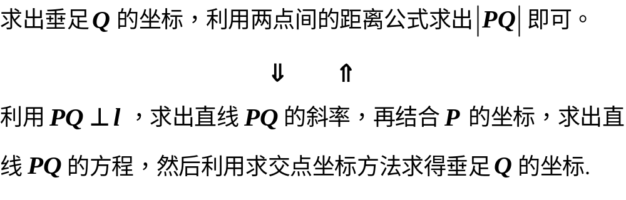
探究新知
探究
分析

Slide 4
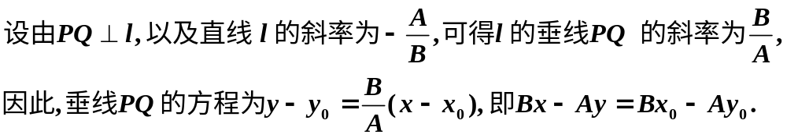
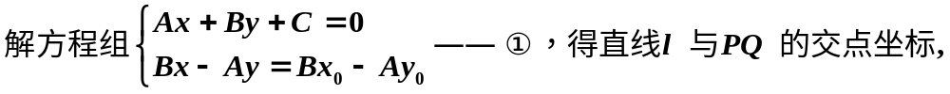
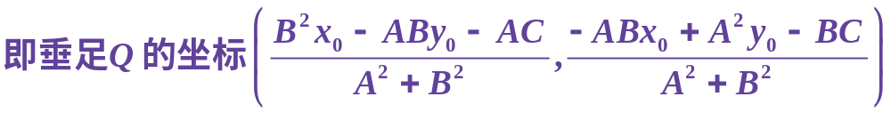
探究新知
探究

Slide 5
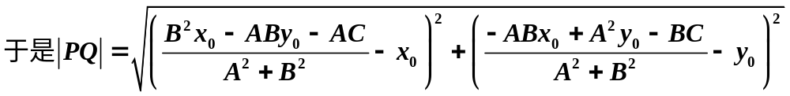
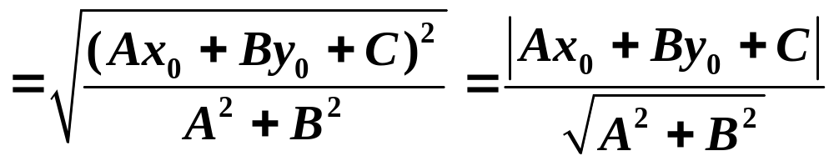
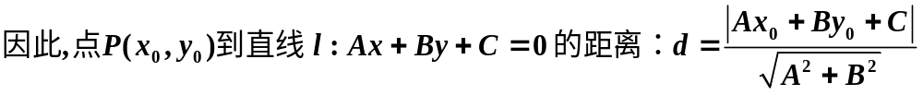
探究新知
探究

Slide 6
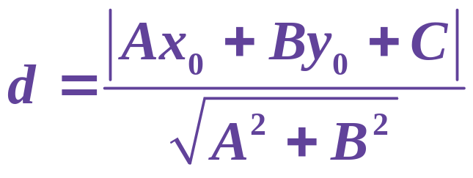
探究新知
公式
思考：上述方法中，我们根据点到直线距离的定义，将点到直线的距离转
化为两点之间的距离，思路自然但运算量较大．反思求解过程，你
发现引起复杂运算的原因了吗?
一是求点Q的坐标复杂，二是代入两点间距离公式造成了运算的复杂.

Slide 7
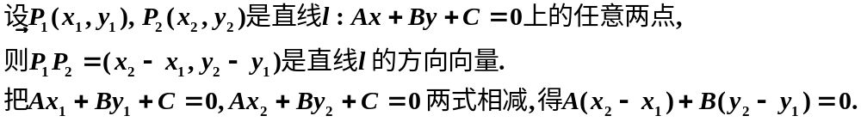
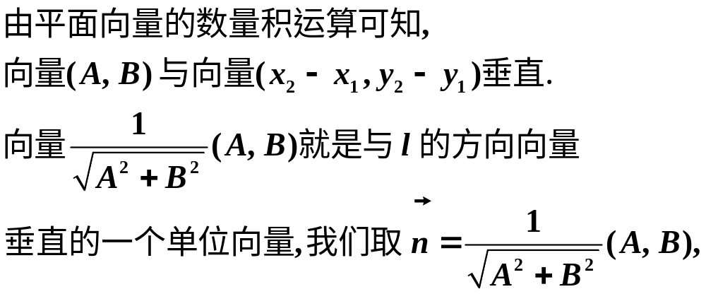
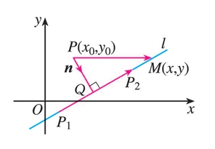
探究新知
思考：

Slide 8
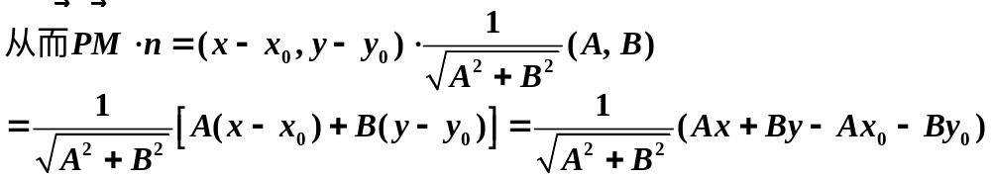
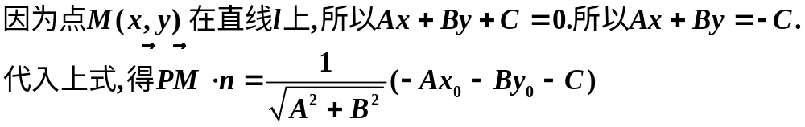
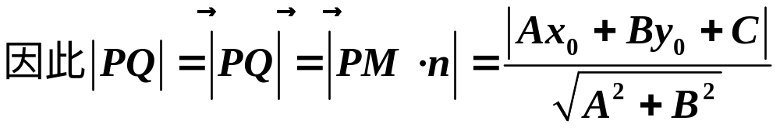
探究新知
思考：

Slide 9
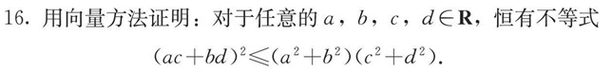
探究新知
思考：比较上述两种方法，第一种方法从定义出发，把问题转化为求两点
间的距离，通过代数运算得到结果，思路自然；第二种方法利用向
量投影，通过向量运算求出结果，简化了运算．除了上述两种方法，
你还有其他推导方法吗?
柯西不等式法
回顾
在必修第二册《平面向量及其应用》中习题6.3的第16题中：

Slide 10
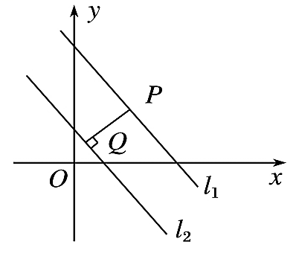
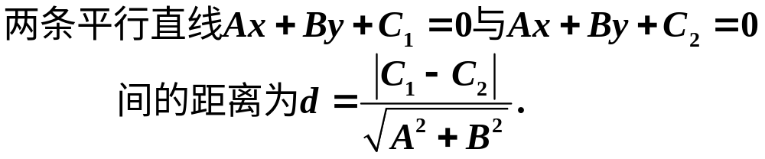
探究新知
公式
定义
两条平行直线间的距离是指夹在这两条平行直线间的公垂线段的长．

Slide 11
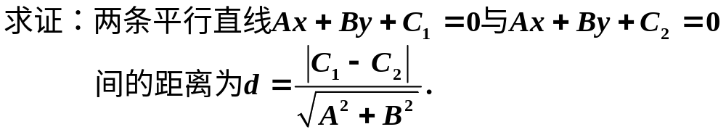
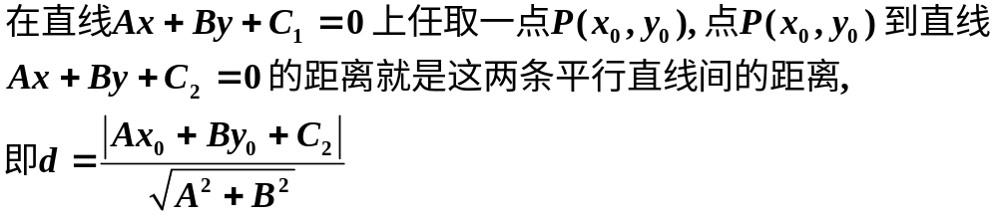
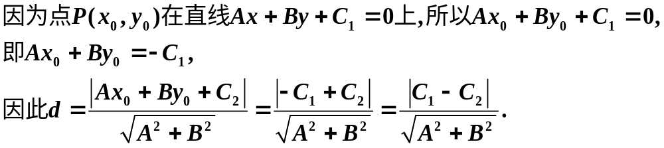
应用新知
例8
证明

Slide 12
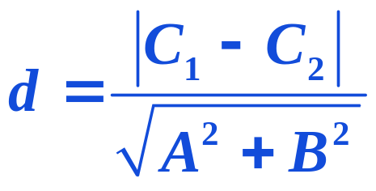
探究新知
公式
强调：
（1）应用公式前，必须把直线方程要化成一般式；
（2）两直线方程中要求x，y的系数要对应相同，若不同要先化为相同，再应用公式求距离.

Slide 13
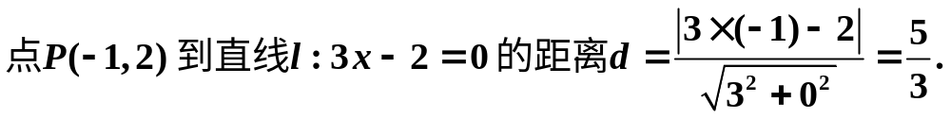
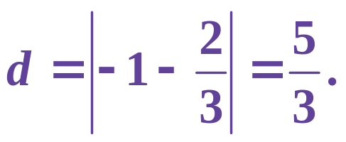
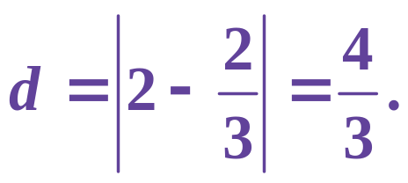
应用新知---基础巩固
例 5：
分析
详解
思考：直线 l 有什么特性? 由此你能给出简便解法吗?
一条垂直于 x 轴的直线：
类比

Slide 14
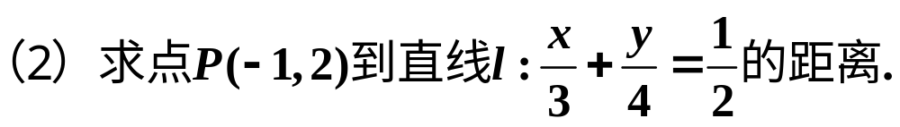
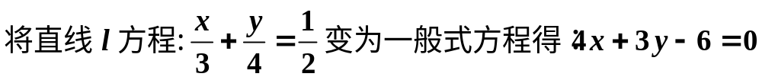
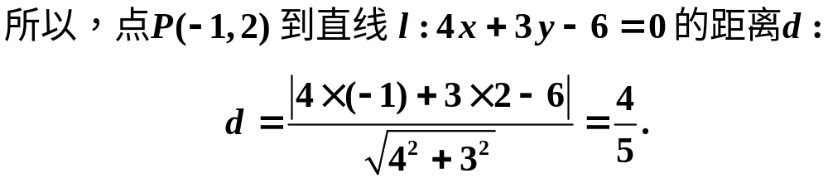
应用新知---基础巩固
详解
将直线方程化为一般式方程是非常关键的！

Slide 15
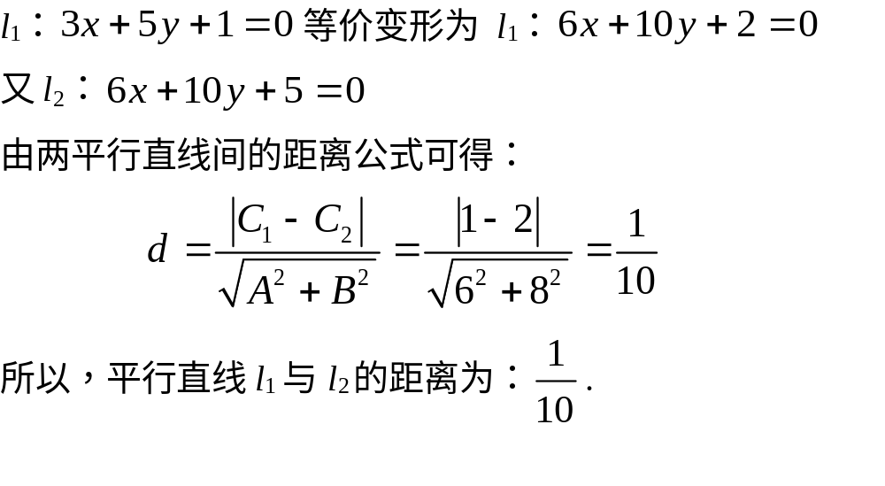
应用新知
详解

Slide 16
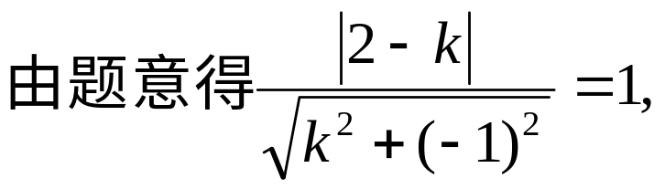
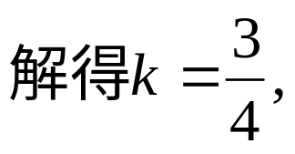

应用新知---基础巩故
例6.已知直线l过点A(1,2)且原点到直线l的距离为1，求直线l的方程．

Slide 17
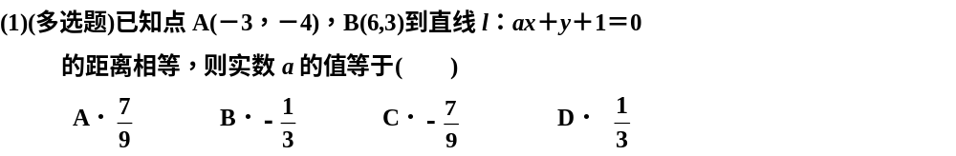
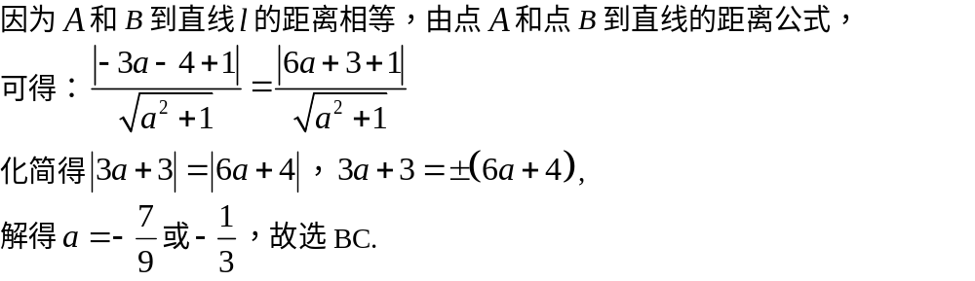
能力提升
例题7
【详解】

Slide 18
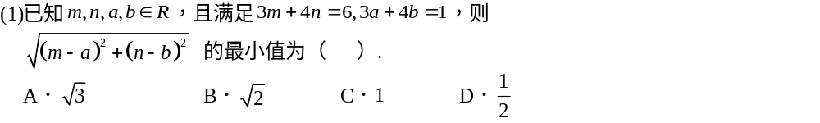
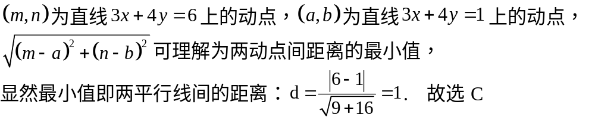
能力提升
例题8
【详解】
两平行直线上两动点间的距离存在最小值：最小值为两平行之间间的距离.

Slide 19
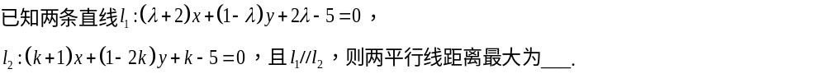
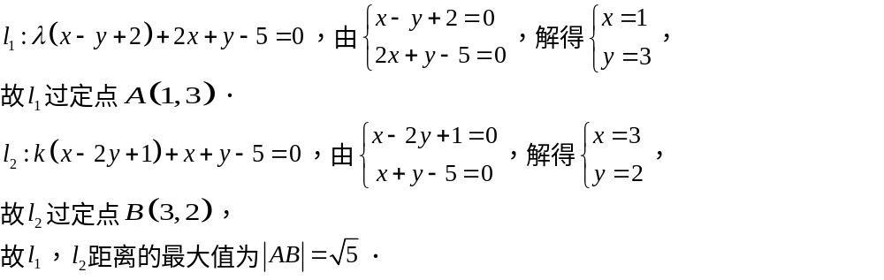
能力提升
例题9
【详解】

Slide 20
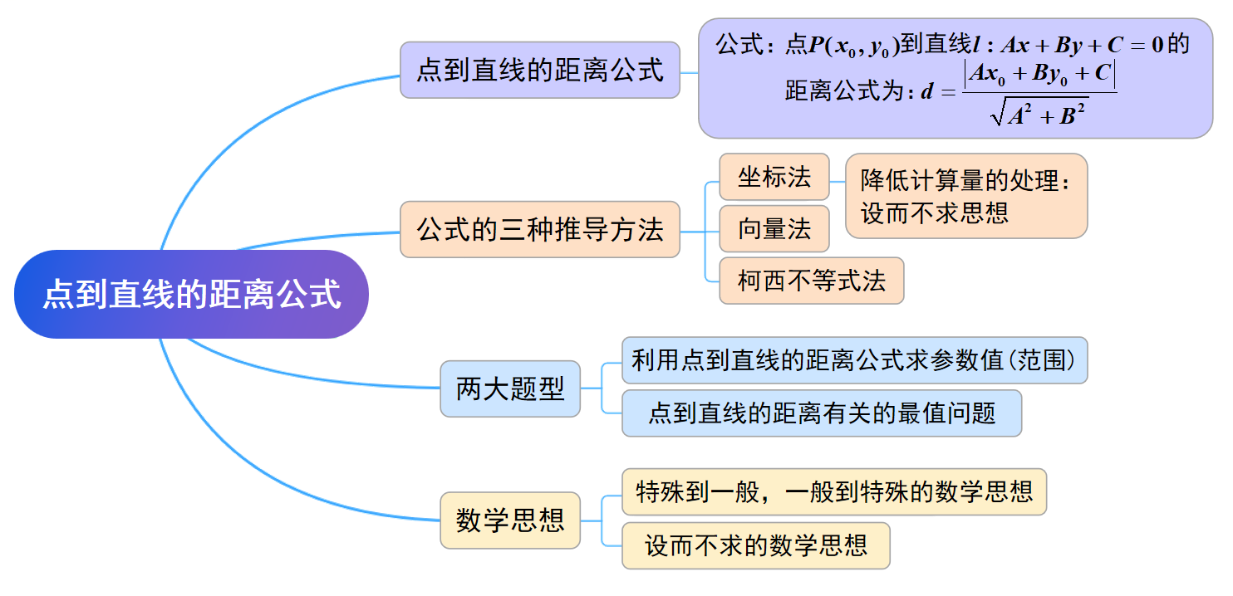
课堂小结

Slide 21
国庆作业
1.活页P54-57《2.3直线的交点与距离公式》

Slide 22
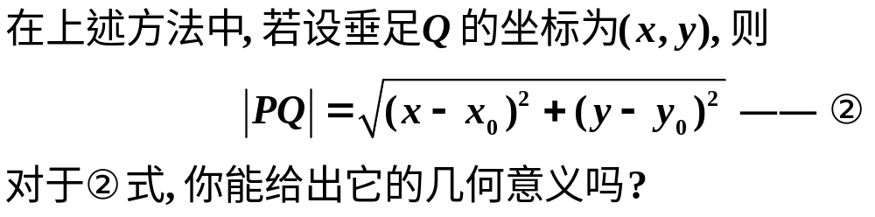
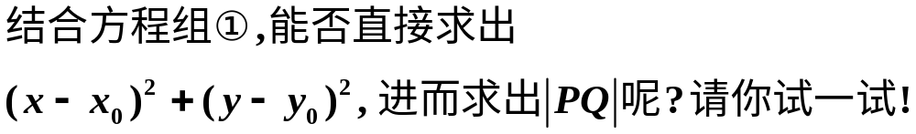
探究新知
思考：点到直线的距离公式推导有何简化运算的方法?
提示

Slide 23

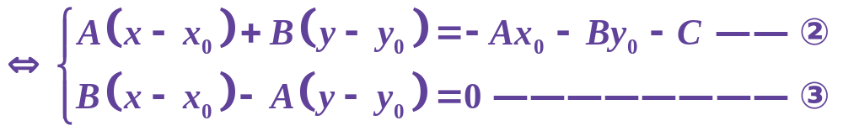
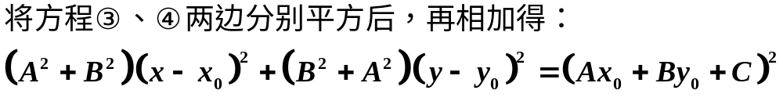
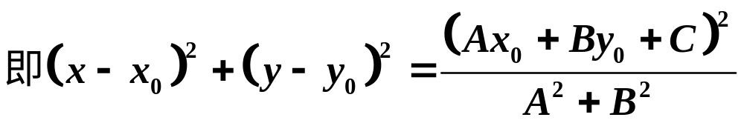
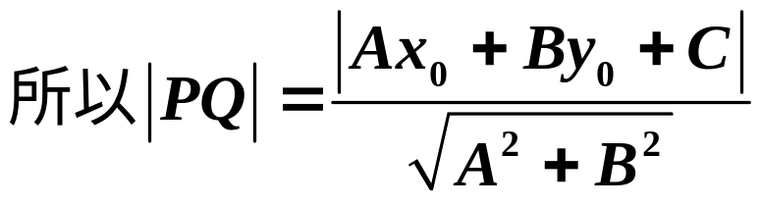
探究新知
解析

Slide 24
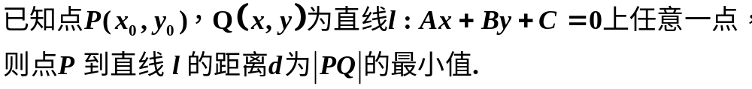
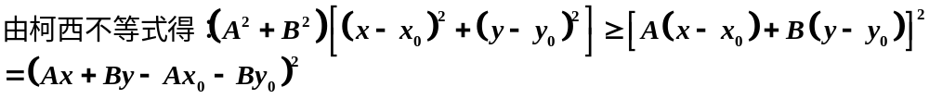
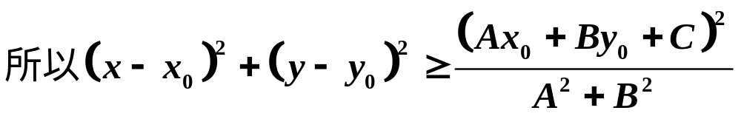
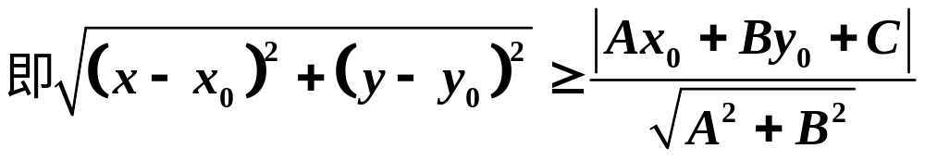

探究新知
法三

